Slide 1
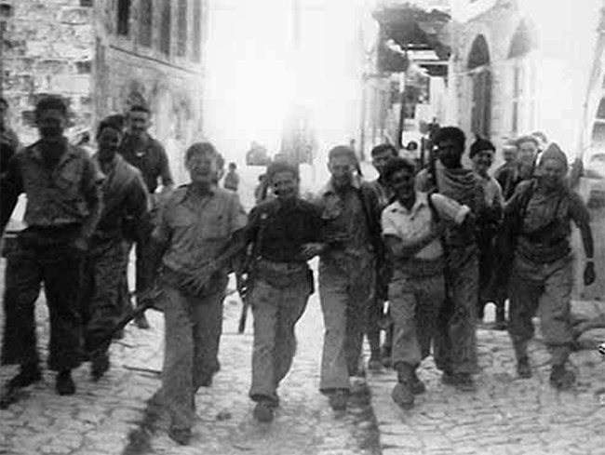
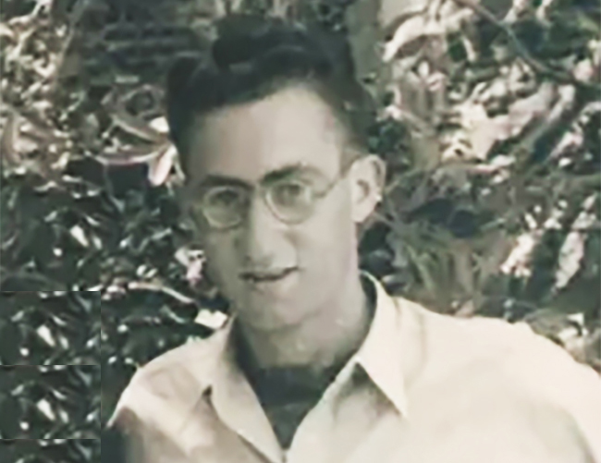
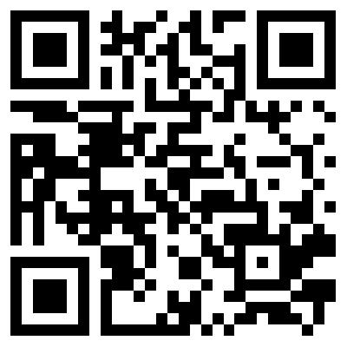
צפת בתש"ח
לאחר לילה ארוך וטיפוס מייגע הגיעו הלוחמים לפאתי הרובע היהודי. המפקד הצעיר ידע על החשש והפחד בלב התושבים מפני העומד לקרות. בהחלטה של רגע כינס את לוחמיו והורה להם לסדר את בגדיהם. "אנחנו ניכנס בצעד בטוח, ונשיר בקול את המנון הפלמ"ח". וכך, בבוקר שבת נכנסה המחלקה אל העיר בשירה אדירה להפתעתם המוחלטת של תושביה. לימים אמר רבה של צפת ליגאל אלון מפקד הפלמ"ח שהעיר ניצלה בזכות המעש והנס. המעש הוא אמירת התהילים של אנשי צפת, והנס הוא הגעת הפלמ"ח…
כניסת הפלמ"ח לצפת
קריאה נוספת על צפת בתש"ח
ביום שישי, ה-16 באפריל 1948 השקיף אלעד פלד על הנעשה בגזרה ממרומי הר כנען. לפתע הוא זיהה תכונה אדירה של הבריטים. לקח לו מעט זמן להבין אבל מהר מאד האסימון נפל: הבריטים עוזבים! רגעי ההתנגשות קרובים יותר מתמיד.
תוך שעות ספורות התקבלה הוראה - על מחלקת הפלמ"ח לנוע מיידית לצפת. הרובע היהודי כותר משלושה כיוונים. האפשרות היחידה להגיע אל קומץ האנשים שבמקום היתה כרוכה בהליכה ארוכה ומייגעת, כשהם עמוסים בציוד. כאשר פנה המפקד הצעיר אל פקודיו, עברה בראש כולם המחשבה על מחלקה אחרת שיצאה בדיוק שלושה חודשים קודם לכן, גם היא לעזרת ישוב יהודי, בגוש עציון. כולם זכרו את חללי מחלקת ההר - ל"ה הלוחמים שנפלו לאחר קרב. מחלקתו של פלד מנתה אף היא כמספר הזה, וגם הם נאלצו לעבור סמוך לכפרים ערבים. כך יצאו לדרכם. עטופי מחשבות ובדממה מוחלטת.
אלעד פלד בצעירותו
אלעד פלד (רייספלד) נולד בירושלים בשנת 1927. כנער הצטרף אלעד ל'הגנה' ובהמשך עבר קורס מ"מים. ביום החלטת החלוקה, כ"ט בנובמבר 1947, הוצב אלעד ברמות נפתלי בגליל העליון. כולם האזינו בדריכות להחלטה ואז יצא אלעד לחצר, הסתכל מזרחה וראה אבוקות נדלקות בישובים שלמרגלות הגולן. "ידעתי כי למחרת תפרוץ מלחמה" מספר אלעד "כתבתי מכתב להורי" : "שלום יקרים, עתה ודאי האור רב ברחובות, הבתים מוארים והפנים קורנות... כאן אין אור... שמחתי אינה שלמה.. אני רואה את חבלי הלידה הקשים של המדינה.. אני מרוצה ומלא סיפוק, כי כתפי נושאות בעול... אני בקו הראשון".
בלילה שבין ה-16 ל-17 באפריל 1948 היה אלעד פלד הסמ"פ בן עשרים וקצת. באותם ימים מוקמה המחלקה שלו על הר כנען, לאחר שבועות ארוכים שאלעד וחייליו התכוננו לרגעים הגדולים והדרמטיים שיגיעו. הבריטים עמדו לעזוב את הארץ אחרי יותר משלושים שנה, והיה ברור שמלחמת האזרחים שהתחוללה בין ערבים ליהודים תחריף ותעבור לעימות בין צבאות.
*אדיב שישכלי- מפקד גדוד בצבא ההצלה של קאוקג'י במלחמת העצמאות, נשיא סוריה בשנות החמישים.
רקע:
צפת ערב מלחמת העצמאות היתה עיר עם רוב ערבי מוחלט. מתוך כ-12,500 תושביה רק כ-1500 היו יהודים. למרות זאת, החלטת החלוקה הותירה את צפת במדינה היהודית העתידית בשל מסורת ארוכת שנים של קדושה יהודית. אולם, יום לאחר החלטת החלוקה נשמעו היריות הראשונות של המלחמה. מאיר מיבר פיקד בצפת על כוחות ההגנה הדלים, ובצד הערבי אדיב שישכלי* ארגן כוחות מקומיים וחיצוניים לחיסול הישוב היהודי הקטן שבעיר. הבריטים היו אמורים לעזוב באמצע מאי, אך הקדימו את עזיבתם לאמצע אפריל והיכו את הישוב היהודי בתדהמה. הם נואשו מלנסות לפנות את האוכלוסיה היהודית, ובסופו של דבר אמרו: "את שלנו עשינו. יהיה האל עמכם במאבק האבוד שלכם עם כוחות עדיפים". אמרו ועזבו.
דף לימוד זה מפגיש אותנו עם סיפורו האישי של אלעד פלד, מפקד בגזרת צפת בתקופה זו. יחד נרגיש את האווירה המתוחה בגזרת צפת ערב עזיבת הבריטים את הארץ, ונלמד על המורכבות והדילמות של המפקד הצעיר בתקופה זו. נחבר סיפור זה לימינו ולפעילותנו בארגון השומר החדש.
שאלות לעיון והעמקה:
אלעד פלד מתאר את שביעות רצונו מהיותו חייל בקו הראשון של המערכה. באילו מצבים בחייכם אתם מרגישים "בקו הראשון", ואילו תחושות מצב זה מעלה בכם?
המחלקה של אלעד פלד יצאה לדרך כשסיפור הל"ה מלווה אותה. אילו סיפורים אתם מחזיקים איתכם כשאתם בדרך לשליחות חשובה ולא פשוטה? מה מעורר בכם השראה?
באיזה אופן פעילותכם כאן הלילה ובלילות אחרים קשורה לפעילות הפלמ"ח כאן לפני 70 שנה?
מה החשיבות של לימוד וזיכרון סיפור זה?

